Slide 1
ANÁLISIS, DISEÑO Y CONSTRUCCIÓN DEL SISTEMA DE COMERCIO ELECTRÓNICO PARA LA EMPRESA DOLARIN
Christian Eduardo Gómez Herrera

Slide 2
Resumen
El presente proyecto de grado se enfoca en el desarrollo de un portal web de comercio electrónico.
El Sistema de comercio electrónico para la empresa Dolarín abarca los módulos de: Administración de Usuarios, Administración de Categorías, Administración de Productos, Administración de Pedidos e Interfaz para clientes.
Etapas: Levantamiento de requerimientos (IEEE 830-1998). El Diseño. El Desarrollo. La Documentación. Las Pruebas.

Slide 3
Introducción
Antecedentes.
Planteamiento del Problema.
Justificación.
Objetivos.
Alcance.

Slide 4
Antecedentes
En los últimos años, el uso del internet se ha incrementado de manera impresionante.
Adicionalmente, un gran número de empresas han optado por ofrecer a sus clientes y empleados diversos servicios web.
DOLARIN desea formar parte del grupo.

Slide 5
Planteamiento del Problema
Servicio de compra en línea y entrega a domicilio
Registro de clientes.
Carrito de compras.
Entrega a domicilio.

Slide 6
Justificación
Aumentar el alcance del mercado para mejorar las ventas.
Uso de servicios en línea para clientes.
Competitividad para sobresalir en el medio.
Automatización de procesos.
Una imagen más modernizada.

Slide 7
Objetivos
Objetivo General
Desarrollar el sistema de comercio electrónico para la empresa Dolarín en un portal Web utilizando la metodología UWE
Objetivos Específicos
Analizar y especificar los requerimientos de la empresa mediante la norma IEEE 830-1998.
Aplicar la metodología UWE para el desarrollo del portal Web de la empresa DOLARIN.
Diseñar e implementar el sistema de comercio electrónico del portal Web de DOLARIN.

Slide 8
Alcance
Portal web.
Informativo.
Gestión Comercio Electrónico.
Proyecto orientado al área técnica.
Actualización datos del cliente.
Actualización de inventario.
Acceso interactivo a productos.
Pedidos en línea.
Servicio de entrega y cobro a domicilio.

Slide 9
Comercio Electrónico
Aplicación web.
Tipos de Aplicación Web.
Comercio electrónico.
Tipos de comercio electrónico.
Requisitos para el desarrollo de una aplicación Web.
Ventajas y desventajas del comercio electrónico.

Slide 10
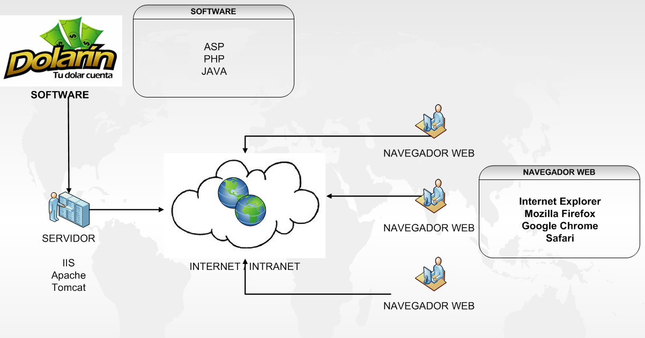
Aplicación web

Slide 11
Tipos de Aplicación Web
Tecnología utilizada.
php
jsp
asp
asp.net
Público al cual va dirigida.
Publicitarias.
Informativas.
Para comunidad/redes sociales.
Tiendas o catálogos.
Estáticas o dinámicas.

Slide 12
Comercio Electrónico
Es el uso de la tecnología para mejorar la forma de llevar a cabo las actividades empresariales, es decir la compra y venta de productos y servicios a través de medios electrónicos, tales como el Internet y otras redes de ordenadores.

Slide 13
Tipos de comercio electrónico
Ámbito en el que trabaja.
Compañía – compañía.
Compañía – cliente
Su utilización
Transferencia de fondos electrónica.
Procesamiento de transacciones en línea (OLTP).
Administración de cadenas de suministro.
Marketing en internet.
Intercambio electrónico de datos (EDI).

Slide 14
Requisitos para el desarrollo de una aplicación Web.
Interfaz de usuario web.
Servidor de aplicaciones.
Gestor de base de datos.

Slide 15
Ventajas y Desventajas del comercio electrónico
Ventajas para las empresas
Ventajas para los clientes
Desventajas

Slide 16
Ventajas para las empresas
Reducción de costo al hacer estudio de mercado.
Desaparecen los límites geográficos y de tiempo.
Disponibilidad 24/7 todo el año.
Reducción considerable de infraestructura.
Agilizar las operaciones del negocio.
Nuevos medios para encontrar servir a clientes.
Reducir el tamaño del personal.
Menos inversión en presupuestos publicitarios.
Globalización y acceso a mercados potenciales de millones de clientes.

Slide 17
Ventajas para los clientes
Da poder al consumidor de elegir en un mercado global acorde a sus necesidades.
Brinda información pre-venta del producto.
Inmediatez al realizar los pedidos.
Servicio pre y post venta en línea.
Reducción de cadena distribución = mejor precio.
Información inmediata sobre cualquier producto.
Acceso a información adicional de la empresa, como visión, visión, promociones y anuncios.

Slide 18
Desventajas
Desconocimiento de la empresa.
Poder regresar.
Forma de pago.
Intangibilidad.
Idioma.
Privacidad y seguridad.

Slide 19
Conclusiones
Norma IEEE 830
Detallar especificaciones de requerimientos.
Perfiles
Administrador
Cliente
Validación de datos y el orden lógico de los procesos.
Metodología UWE
Desarrollo sistemático
Cinco modelos principales
Permitieron comprender la funcionalidad y navegabilidad.

Slide 20
Conclusiones
Se diseño e implementó el sistema de comercio electrónico del portal Web de DOLARIN.
Metodología UWE
Abarcar todas las necesidades del sistema
Haciendo enfoque en perfiles de usuario:
Administrador
Cliente
Interfaz de usuario amigable.

Slide 21
Recomendaciones
Pago en línea.
Módulo de reportes para el perfil de administrador.
Semanal, mensual o anual.
Ingresos.
Productos más vendidos.
Clientes que más compran.
Descripción de los productos es limitada.
Rediseñar la base de datos.

